Slide 1
Welkom in de ISK!
[datum]
Notes:
Heet de ouders en leerlingen welkom op de activiteit.

Slide 2
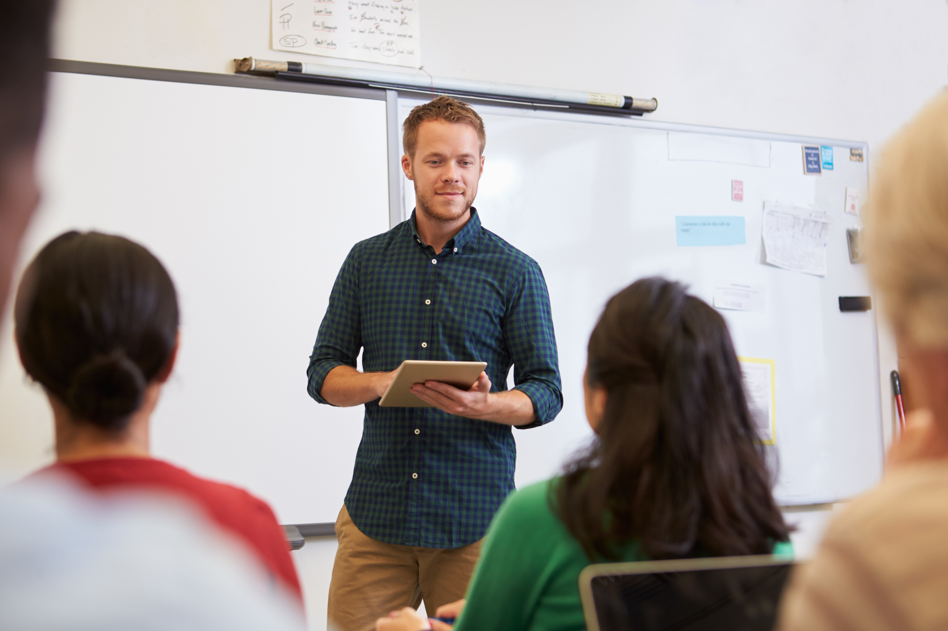
Wie zijn wij?
Ik heet [naam teamleider].
Ik ben de teamleider van de ISK.
06-12345678
teamleider@school.nl
Ik heet [naam docent].
Ik ben docent van [naam klas].
06-87654321
docent@school.nl
Notes:
Vertel kort wie je zelf bent. Neem een foto van jezelf op, vul je contactgegevens aan en deel deze naderhand ook uit aan ouders zodat zij weten hoe ze je kunnen bereiken.

Slide 3
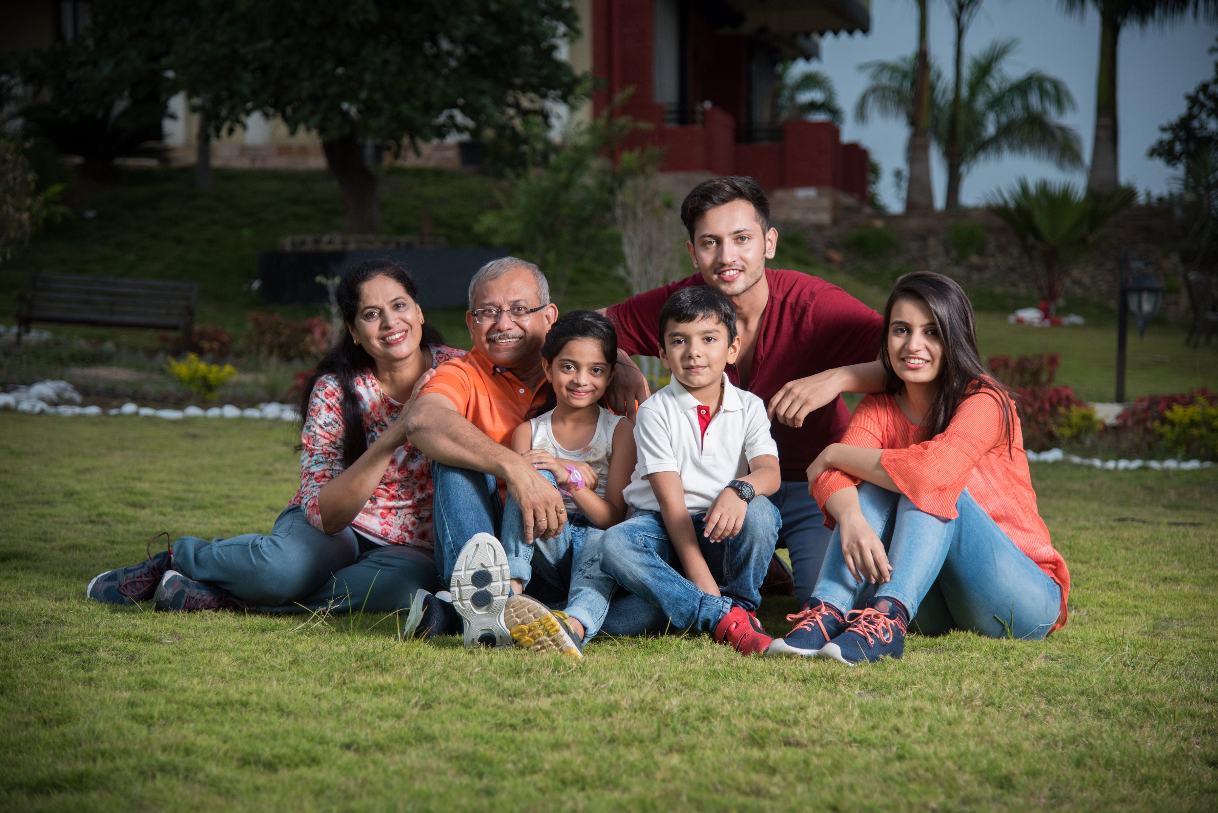
Wie zijn wij?
Ik heet [naam sleutelouder 1 + foto]
Ik ben de vader van [naam kind].
Ik heet [naam sleutelouder 2 + foto]
Ik ben de moeder van [naam kind].
Notes:
Laat ook sleutelouders of leerlingen zichzelf voorstellen.

Slide 4
Wie bent u?
Ik heet…
Ik ben de moeder/de vader/de verzorger van…
Notes:
Vraag oud-leerlingen en ouders om zichzelf kort voor te stellen. Laat oud-leerlingen beginnen, zodat ouders de zin ‘Ik heet…’ al een aantal keer gehoord hebben voordat ze zelf aan de beurt zijn.

Slide 5
Ouders & de school
We zorgen samen voor uw kind
We praten samen:
Hoe gaat het op school?
Wat kan uw kind goed?
Wat wil uw kind doen in Nederland?
Notes:
Leg kort uit wat het doel is van school-oudercontact en waar de activiteiten of voortgangsgesprekken over gaan. Bereid dit goed voor dat je in zo eenvoudig mogelijk Nederlands hierover kunt vertellen.

Slide 6
Ouders & de school
Ouderavonden
Voor u en uw kind
Samen met andere ouders
3 avonden per jaar
Vandaag ☺
In januari
In mei
Gesprekken
Voor u, uw kind en de mentor
3 gesprekken per jaar
In september/oktober
In februari
In juni

Slide 7
Samen praten
Waar denkt u aan bij ‘school’?
Kies twee kaartjes.
Praat samen met andere ouders.
School...
Notes:
Leg een set afbeeldingen in groepjes op tafels. Laat ouders twee kaartjes/afbeeldingen kiezen en laat ze daarna met elkaar hierover praten. Het is handig om hier ouders met dezelfde thuistaal aan elkaar te koppelen.

Slide 8
Welke vakken krijgt uw kind?
Notes:
Vertel welke vakken de leerlingen volgen. Vervang deze foto’s eventueel door foto’s van eigen lessituaties of lesmaterialen.

Slide 9
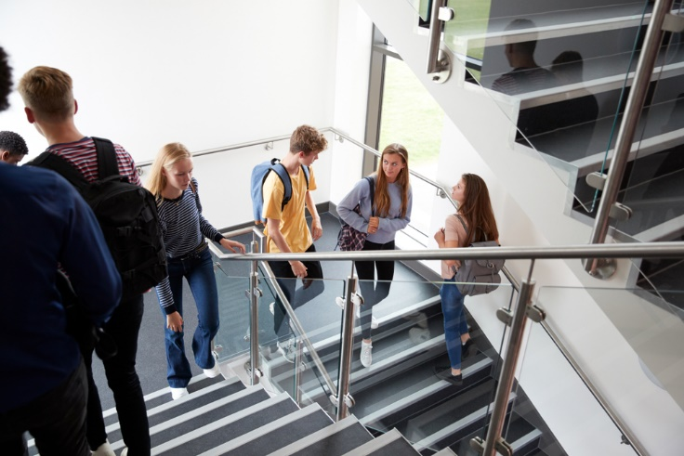
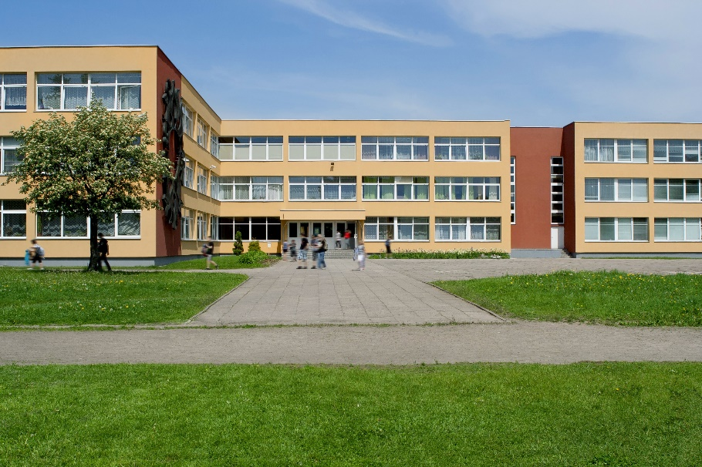
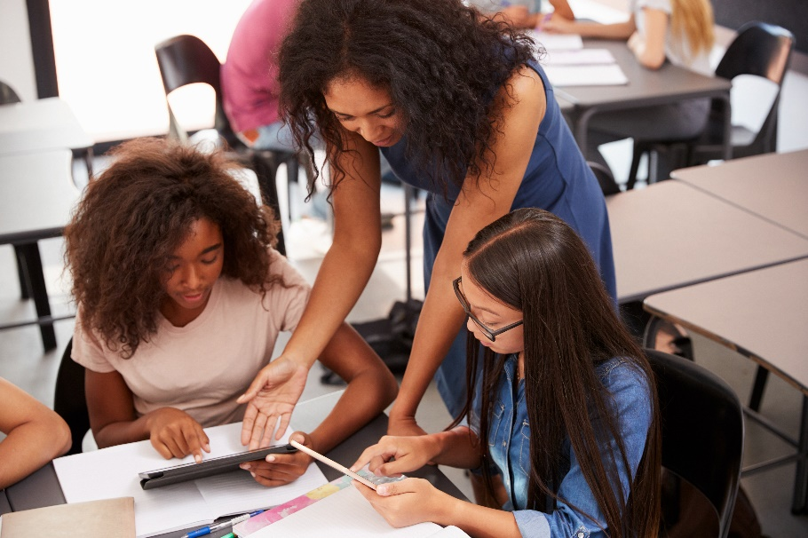
Hoe ziet de ISK eruit?
[Neem foto’s op van aula, sportruimte, schoolplein, klaslokalen etc.]
Notes:
Neem foto’s op van de schoolse omgeving en vertel kort waar de leerlingen bijv. eten, sporten of huiswerk maken.

Slide 10
Heeft u een vraag?
Notes:
Geef ouders ruimte om vragen te stellen. Laat ze de vragen in hun eigen taal stellen, wanneer ze dat prettig vinden en vraag de sleutelouder of oud-leerling om te vertalen.

Slide 11
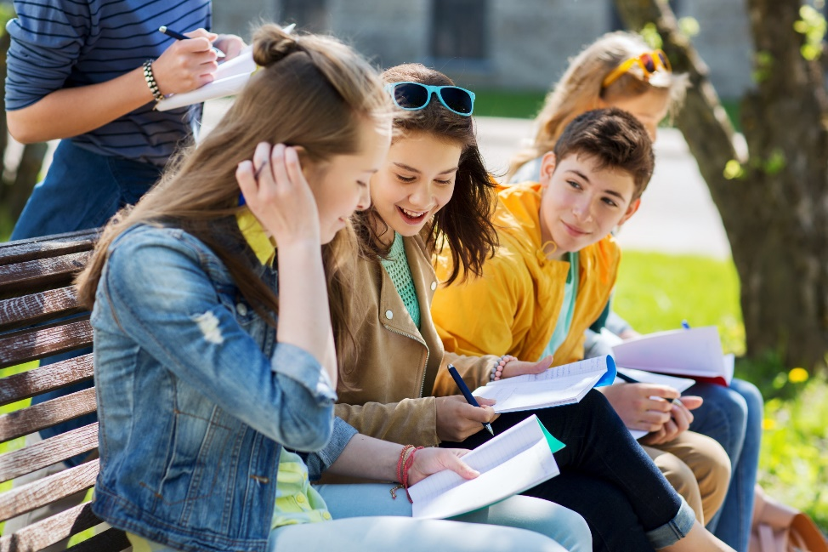
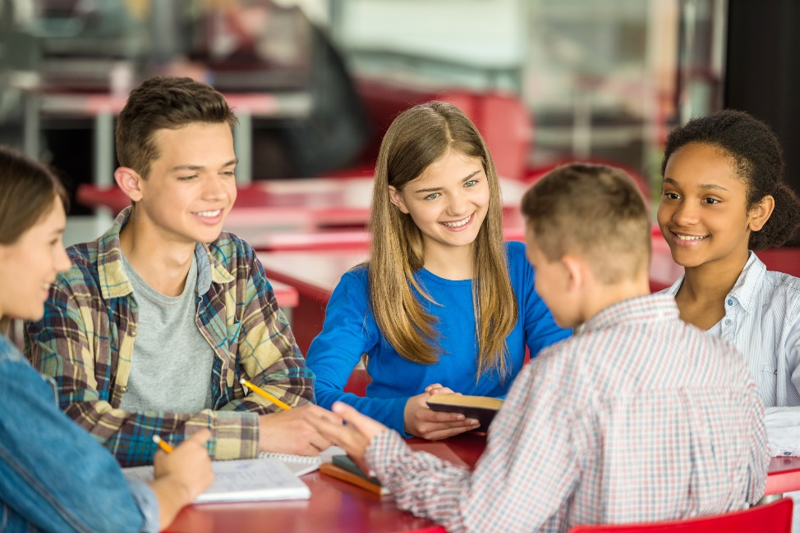
Een dag in de ISK
De schooldag van [naam leerling]
[Voeg korte vlog in van (oud-)ISK-leerling: “Zo ziet mijn schooldag eruit?”]
De schooldag van [naam leerling]
[Voeg korte vlog in van (oud-)ISK-leerling: “Zo ziet mijn schooldag eruit?”]
Notes:
Laat de minivlogs van ISK-leerlingen zien. Laat ouders hun reacties delen: “Welke vlog vindt u het leukst? Waarom?”

Slide 12
Heeft u een vraag? Wilt u nog iets zeggen?

Slide 13
Fijn dat u er was! Tot ziens!

